Slide 1
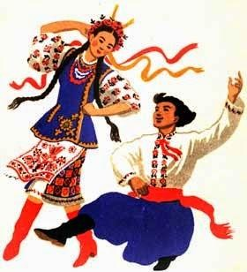
Український танець

Slide 2

Український народ протягом століть створював самобутню культуру, яка відбиває його багатогранне життя. Одним з її найцінніших скарбів є танцювальне мистецтво. Кращі художні зразки народних танців збереглися і дійшли до наших днів. Вони стали невід'ємною частиною художнього життя України.

Slide 3
Український та́нець — це народний або сценічний танець різних регіонів України

Slide 4
Історія українського танцю
Перші танці виникли як засоб спілкування між людьми, та між людьми та богами. Танцювальні рухи розвивалися також і внаслідок імітації рухів тварин, птахів, а пізніше — жестів, що відображали певні трудові процеси. Найдавнішими слідами танцювального мистецтва в Україні можна вважати малюнки трипільської доби, де зображені фігури людей, котрі одну руку кладуть на талію, а другу заводять за голову. Такі рухи зустрічаються в сучасних українських танцях.

Slide 5
Жанри українського танцю
Вивчення хореографічного і музичного матеріалу дає можливість визначити три основних жанри українських народних танців: хороводи, сюжетні та побутові танці.
Цю класифікацію покладено в основу збірника «Українські народні танці» .

Slide 6
Хороводи
Хороводи — один із найдавніших видів народного танцювального мистецтва.
Виконання їх пов'язувалось колись з
обрядовими діями.

Slide 7
Побутові танці
Побутові танці беруть
свій початок в хороводах. Цей жанр найстаріший і є основою української народної хореографії. В побутових танцях відображаються істотні риси характеру українського народу: волелюбність, героїзм, завзяття, винахідливість, дотепність, нестримна веселість тощо.

Slide 8
Сюжетні танці
Цей жанр танцювального мистецтва українського народу виник пізніше, ніж хороводи.
В сюжетних танцях засобами народної хореографії відображаються конкретні явища з навколишнього життя і природи. Назва танцю визначається його змістом.В загальній композиції танців цього типу, тобто у послідовності танцювальних фігур, ясно видно логічний і чіткий розвиток сюжетної лінії.

Slide 9
Українські танці також розрізняються за регіонами України. Лексика українського народного танцю лаконічна, напружена і у кожній структурній частині вагома. Вона має яскраво виражений колорит. Кожна регіональна хореографічна культура має певний комплекс рухів і своєрідну специфічну манеру їх виконання.

Slide 10
Танці розрізняються за такими регіонами:
Центрально- східний регіон: Центральна Україна, Слобожанщина.
Північний регіон: Полісся, Волинь.
Західний регіон: Закарпаття, Гуцульщина, Поділля, Буковина.
Південна Україна

Slide 11
Українські танці Центральної України
Основною слід вважати територію Центральної частини України
– до якої входять: Київська (окрім північних районів), Сумська, Полтавська, Чернігівська та Черкаська області, та степова частина України (Кіровоградська, Дніпропетровська область).
Тут побутують всі жанри української народної хореографії, які
відбивають характерні національні риси українського народу і становлять основу української народної хореографії. А систему рухів можна назвати загально-українською.

Slide 12
Танцювальна лексика танців Центральної України
Найпопулярніші танці центральних областей України – “Гопак”, “Козачок”, “Метелиця”, “Повзунець”, “Запорожці”, Ліричний дівочий танець”. Танець “Гопак” являється візитною карткою України!
Кроки: простий танцювальний крок, перемінний крок, пружинний крок
Біг: бігунець, легкий біг, біг з підскоком, біг-жете
Тинок (падебаск): низький, середній, високий
Припадання
Вихилясник
Притупи, дрібушки
Верьовочка
Голубці
Доріжки
Присядки
Чоловічі рухи: повзунець, млинок, підсічка, розніжка, кабріоль
Жіночі: різні обертання і обертаси
пістолет,

Slide 13
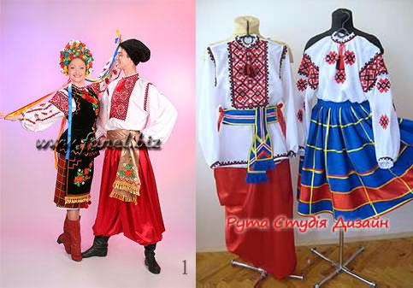
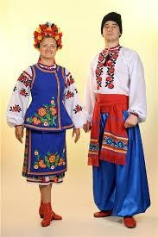
Варіанти сценічного костюма
танців Центральної України

Slide 14
Українські танці Слобожанщини
До Слобідської України входять східні області: південь Сумської, Харківська, Луганська, Донецька, а також і східні райони Полтавщини, північ Дніпропетровщини.
Хореографічна спадщина Слобожанщини дуже мала. На початок ХХІ століття ми не маємо зразків побутових та інших танців характерних в минулому мешканцям цього краю. Існує лише загальна розмита інформація про те, як танцювали люди на цій великій території.
Танці «Катерина», «Слобожанська полька», «Хортичанка»,
«Коханочка», «Чумандриха», «Гарненька молодичка».

Slide 15
Танцювальна лексика танців Слобожанщини
Кроки: зальотний крок, крок з ударом на каблук, крок у повороті з притупом, кадрильний хід, кроки- човганці, бокові кроки, перескоки.
Різні варіанти бігу
Колупалочка
Голубці
Припадання
Тинок (низький, високий)
Вихилясник
Дрібушечки
Притупи
Присядки

Slide 16
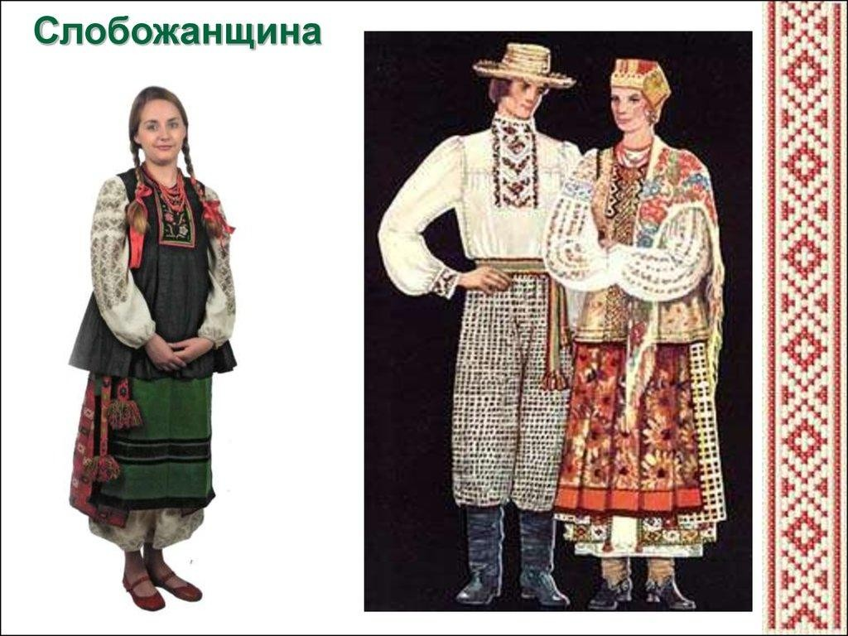
Національний одяг Слобожанщини

Slide 17
Українські танці Волині
Волинь охоплює басейн верхів’я правих приток і середнього поріччя Західного Бугу – південні райони теперішніх Волинської і
Рівненської, південно-західні західну смугу Хмельницької, Львівської областей.
райони Житомирської, північно- північні райони Тернопільської і
Аналізуючи особливості волинського народного танцю, слід звернути увагу на специфіку танцювальної лексики, її структурі властиві своєрідні рухи та ходи.
Танці цього регіону: «Волинська полька», «Волинський стрибунець», «Крутях», «Триндички», «Калина».

Slide 18
Танцювальна лексика танців Волині
Різні ходи: хід у повороті, хід Волинської польки, хід з високим стрибком.
Різні повороти: на 90’, на підскоках, у парі.
Різноманітні перескоки, підскоки.
Притупи

Slide 19
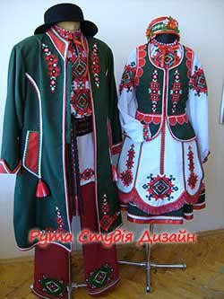
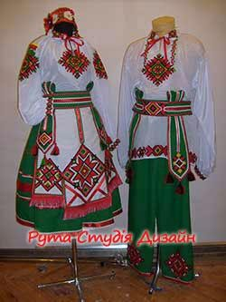
Одяг притаманний
Волині

Slide 20
Українські танці Полісся
Українське Полісся – це етнографічний регіон, що зі сходу на захід простягається всім північним краєм України. Охоплює північні райони
Волинської, Рівненської, Житомирської, Київської, Чернігівської та
А.
Сумської областей. З огляду на фольклорні дослідження
Самохвалової можна виявити деякі тенденції щодо побудови народних танців на Поліссі. У малюнках танців переважають лінії, змієподібні лінії і кола.
На Поліссі переважають мелодії, музичні розміри яких складають 2/4. У досліджуваному регіоні побутують в основному полькові мелодії виразно інструментального характеру. Найпопулярніші танці Полісся: “Поліська полька”, “Ойра”, “Яків”, “Поліські притутпи”.

Slide 21
Танцювальна лексика танців Полісся
Кроки: боковий крок з підскоком в повороті, поліський крок з підскоком,крок човганець, основний поліський хід
Притупи
Поліський ключ
Па польки- полисянки
Повороти з акцентом ударом ноги
Перекидне

Slide 22
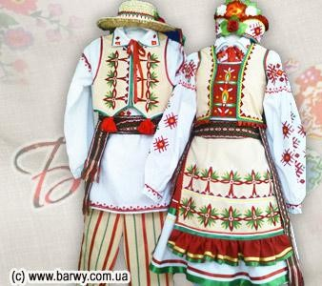
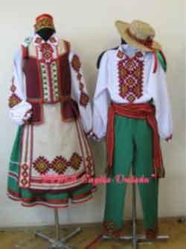
Варіанти сценічних костюмів Полісся

Slide 23
Українські танці Поділля
Поділля – історико-етнографічний район, що займає басейн межиріччя Південного Бугу і лівобережного середнього Придністров’я. Він охоплює більшу частину Вінницької, Хмельницької, Тернопільської та суміжну з ними на півдні – частину Чернівецької, на заході – частини Івано-Франківської та Львівської областей. В північних районах Хмельниччини танці мають впливи Полісся, в них відчутні волинські мотиви. А райони південні багато запозичили від Буковини, Молдавії, тут у танцях відчутний польський вплив. Водночас подільський танець має свій виразний характер, та притаманні йому особливості.
Найпопулярніші танці цього регіону: « «Подоляночка», «Подільська купальниця», «Ойра», «Варварка», «Кривуляк»., «Дев’ятка».

Slide 24
Танцювальна лексика танців Поділля
Різноманітні кружляння: по одному, у парі
Присядки: з виносом ноги на каблук, в повороті, з ударним акцентом
Потрійним хороводний крок
Подільська карлючка
Основний крок танцю “Кривуляк”

Slide 25
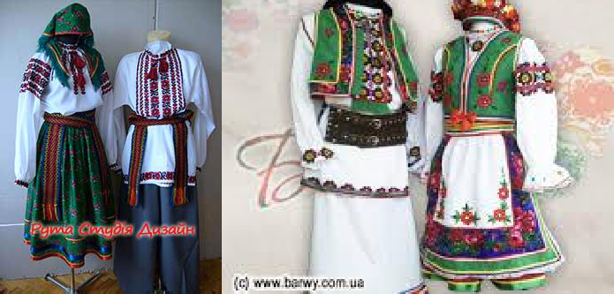
Варіанти сценічних костюмів Поділля

Slide 26
Українські танці Буковини
Буковина – назва іетничних земель, розташованих між середньою течією Дністра та головним Карпатським хребтом у долинах верхньої течії Пруту. Нині ця територія входить до складу України (Північна Буковина – Чернівецька область) та Румунії (Південна Буковина – області Сучава та Ботошани Румунії).Традиційно загальними особливостями хореографії цього регіону слід вважати: - обмеженість танцювального поля, яке виражається в характерних принципах побудови малюнку (замкнені одне чи декілька кол), та у використанні дрібних рухів; – симетрія – однакова побудова бокових фігур, кругових рухів та притупів на протязі всього танцю. Буковинські танці сучасності: «Буковинський весільний», «Опришки»,«Вівчарики», «Буковинський парубоцький»,
«Бойківські забави», “Чотирянка”.

Slide 27
Танцювальна лексика Буковини
Кроки: крок з підскоком, крок з каблука, боковий крок, крок з упаданням, перехресний хід, перемінний крок, мілке переступання.
Усілякі стрибки і перескоки
Буковинський біг
Жартівливі кульбіти
Ножиці в повороті
Плескачі по халявині
Свердло з виведенням ноги
Поворот “гуцулка”
Притупи
Погаренка низька
Дрібушечки, підбивки
Верьовочка

Slide 28
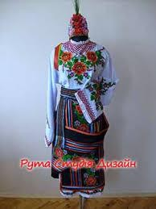
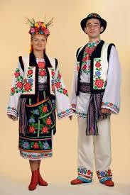
Сценічний костюм Буковини

Slide 29
Танці Закарпаття
Значну частину українського Закарпаття займає територія розселення трьох етнографічних груп українських горян, що творить історико-етнографічні райони Гуцульщини, Бойківщини і Лемківщини. Одною з етнографічних груп населення Закарпаття є бойки. Танці бойків мають багато спільного з гуцульськими, але бойки виконують свої танці спокійніше, більш плавно і вільно, на трохи зігнутих у колінах ногах. Найпопулярніші танці регіону:
«Голубка», «Горянка», «Тропотянка», «Березнянка», «Чинадійка»,
«Дуботанець», «Півторак»,. «Увиванець»,
«Закарпатський чардаш».

Slide 30
Танцювальна лексика танців Закарпаття
Кроки: пружинний крок, крок-зіскок, боковий хід, хід на каблук, крок- біг, хід навхрест
Різні переступання
Дрібушки
Вселякі стрибки
Круч з танцю
“Опришки”
Підпогорянка висока
Припадання акцентоване
Перекидне

Slide 31
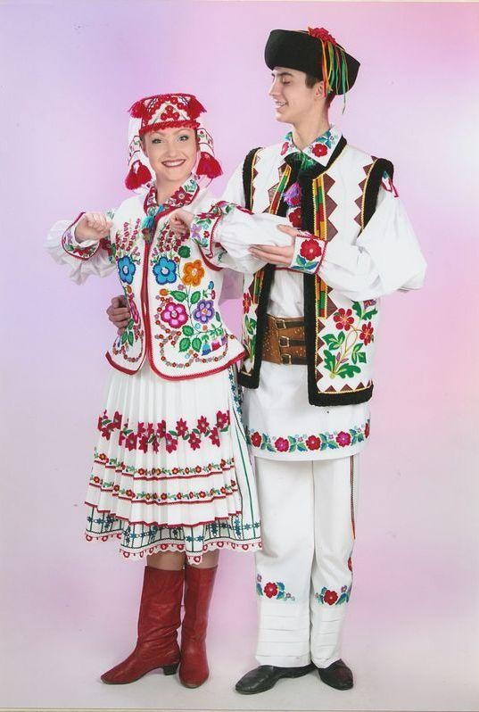
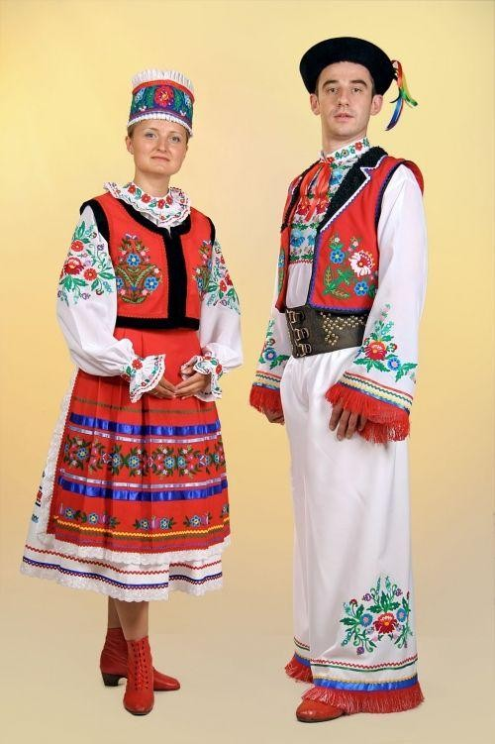
Варіанти сценічних костюмів Закарпаття

Slide 32
Українські танці Гуцульщини
Про цей край і його людей написано чи не найбільше з усіх етнографічних районів України. Поселення гуцулів займають східну частину Українських Карпат: теперішні Верховинський, Косівський, південна частина Надвірнянського та Богородчанського районів Івано-Франківської, суміжні Путильський і південна частина Вижницького та Сторожинецький райони Чернівецької і Рахівський Закарпатської областей. Свою назву, край отримав від назви населення (гуцули), що проживає на цій території. Майже всі гуцульські танці мають дуже специфічні риси, не характерні для інших українських танців. Найвідоміші танці Гуцульщини: «Решето», «Аркан», «Опришки», «Гуцулка», «Коломийка», «Лісоруби», «Гайдук», «Бокораши», «Гуцулята».

Slide 33
Танцювальна лексика танців Гуцульщини
Кроки - приставний крок вперед та назад зі зміною ноги та приставний крок в сторону, хід гуцулка, перемінний крок, крок з підстрибуванням, крок- упадання, крок з оплеском
Стрибки і підскоки
гуцульський біг
трясунка головою
Оберти
положення рук у дівчат - великий палець закладений у керпат, у хлопців - за спиною
Чосанка
Підкуйка на каблук
Присядки: гайдук, сверло, присядка-м’ячик, присядка-розтяжка
Гуцульський повзунець
Гуцульське припадання

Slide 34
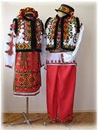
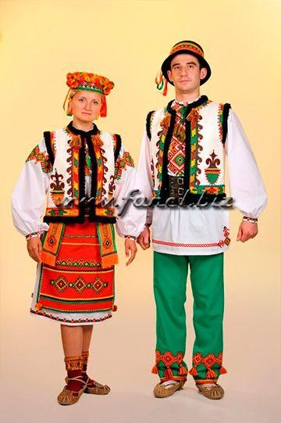
Варіанти сценічних костюмів Гуцульщини

Slide 35
Танці Південної України
Південна степова Україна (Причорномор’я) –Запорізька,
Херсонська, Миколаївська, Одеська
області, Дніпропетровської, Кіровоградської, Донецької, Луганської. На
південні райони
хореографічних традиціях Півдня України позначилися
впливи
танцювальних культур татар, росіян, болгар, вірмен, грузинів,
регіону
казахів, інших народів. У стилістичних особливостях
виразно простежуються характерні для російського танцю дрібушки, присядки, форми переплясу. Серед його населення популярні такі танці, як “Херсонський гопак”, “Кадріль”, “Перепляс”, “Бариня”.

Slide 36
Основні танцювальні елемети танців Півдня України
Кроки: крок з ударом на каблук, кадрильний хід, кроки- човганець, перескоки.
Біг узахліст
Верьовочка
Гармошка
Дрібушки
Присядки
Припадання

Slide 37
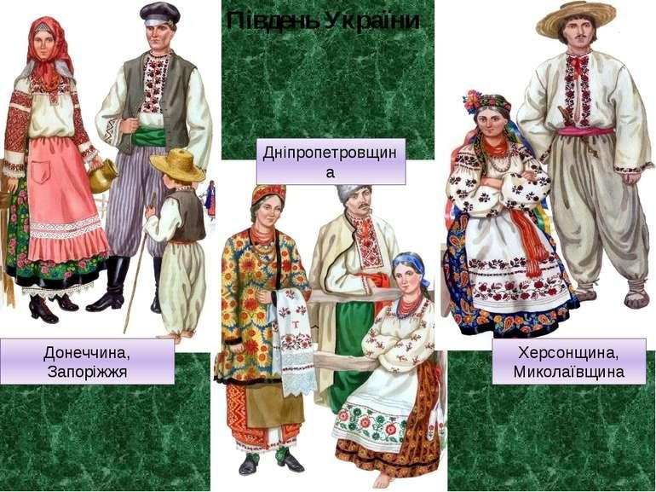
Національний одяг Півдня
України

Slide 38
Танець – єдине мистецтво, матеріалом для якого служимо ми самі.
(Тед Шон)

